Slide 1

Daniela Neva R.

Slide 2
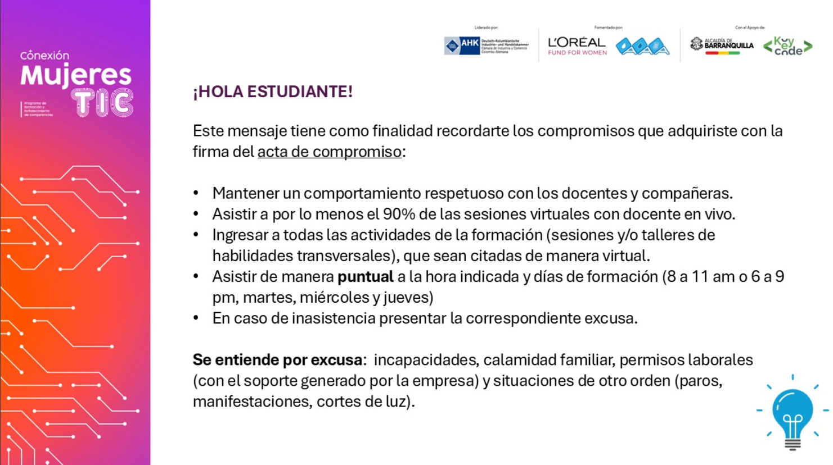

Slide 3

Repaso
Ejercicio para la casa
Condicionales
Bucles
Instalar librerías
Ejercicio
Análisis exploratorio
de Datos (EDA)
-Descanso
Métodos y funciones de diccionarios.
Estructuras anidadas: Ej. Diccionario.
Notes:
El análisis de datos es convertir datos en información útil, eso depende enteramente de nuestro objetivo. Pregunta: “Las funciones no hacían modificaciones, pero veo que, en algunas páginas, los mezclan” Puede que suceda porque la documentación a veces usa el término "función" dado qué, técnicamente los métodos son funciones que pertenecen a un objeto. No te preocupes por tratar de distinguirlos tan estrictamente; este concepto lo vas a interiorizar cuando empecemos a aplicarlo porque en ese momento tendrás que pensar si necesitas un objeto nuevo o modificar alguno y tomarás la decisión de cual usar.

Slide 4
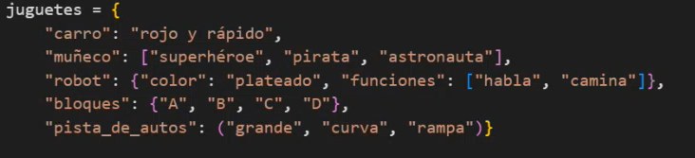
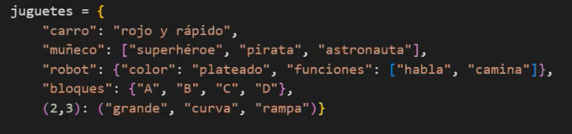

Slide 5
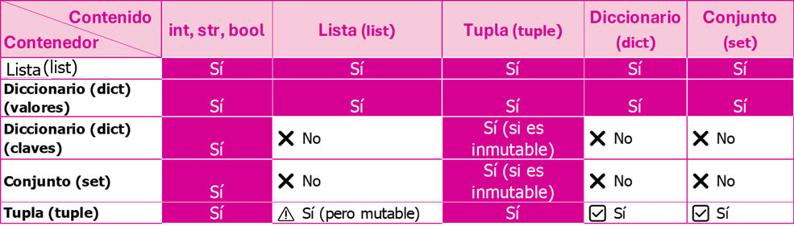
Estructuras anidadas.
Notes:
Los condicionales son como una toma de decisiones. Te ayudan a decirle a la computadora. Hacemos una pregunta y programamos para que tome decisiones dependiendo de las condiciones.
"La estructura más simple de un condicional en Python usa la palabra clave if seguida de una condición y dos puntos :.“Explicación:
if indica que estamos evaluando una condición.
edad >= 18 es la condición que se evalúa.
Si la condición es True, se ejecuta el código dentro del if (con sangría obligatoria).

Slide 6
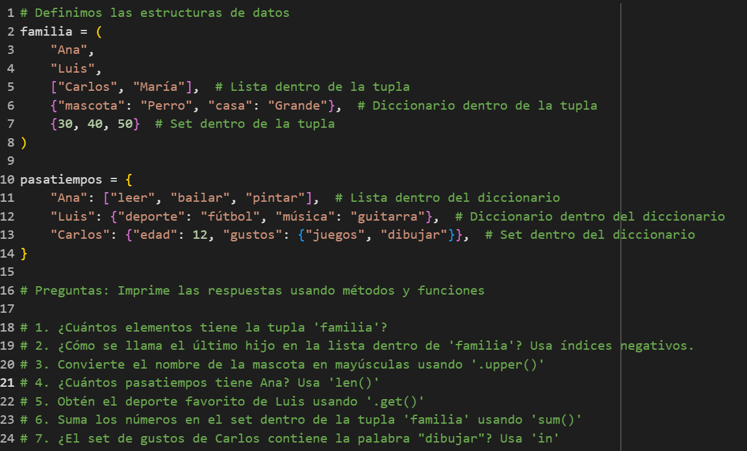
Ejercicio para la casa.
Enviar: 3 de marzo.
Notes:
Los condicionales son como una toma de decisiones. Te ayudan a decirle a la computadora. Hacemos una pregunta y programamos para que tome decisiones dependiendo de las condiciones.
"La estructura más simple de un condicional en Python usa la palabra clave if seguida de una condición y dos puntos :.“Explicación:
if indica que estamos evaluando una condición.
edad >= 18 es la condición que se evalúa.
Si la condición es True, se ejecuta el código dentro del if (con sangría obligatoria).

Slide 7
Condicionales
El juego del:
"si... Entonces".
Notes:
Los condicionales son como una toma de decisiones. Te ayudan a decirle a la computadora. Hacemos una pregunta y programamos para que tome decisiones dependiendo de las condiciones.
"La estructura más simple de un condicional en Python usa la palabra clave if seguida de una condición y dos puntos :.“Explicación:
if indica que estamos evaluando una condición.
edad >= 18 es la condición que se evalúa.
Si la condición es True, se ejecuta el código dentro del if (con sangría obligatoria).

Slide 8
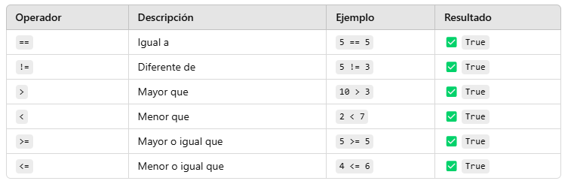
¿Cómo comparar valores?
Notes:
"La estructura más simple de un condicional en Python usa la palabra clave if seguida de una condición y dos puntos :.“Explicación:
if indica que estamos evaluando una condición.
edad >= 18 es la condición que se evalúa.
Si la condición es True, se ejecuta el código dentro del if (con sangría obligatoria).

Slide 9

Notes:
"La estructura más simple de un condicional en Python usa la palabra clave if seguida de una condición y dos puntos :.“Explicación:
if indica que estamos evaluando una condición.
edad >= 18 es la condición que se evalúa.
Si la condición es True, se ejecuta el código dentro del if (con sangría obligatoria).

Slide 10
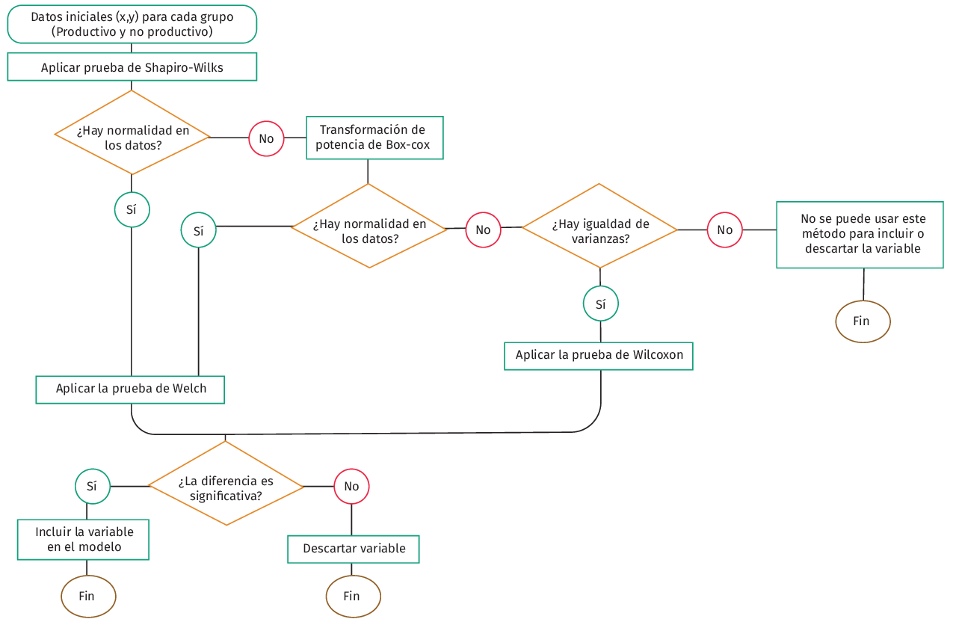
Notes:
"La estructura más simple de un condicional en Python usa la palabra clave if seguida de una condición y dos puntos :.“Explicación:
if indica que estamos evaluando una condición.
edad >= 18 es la condición que se evalúa.
Si la condición es True, se ejecuta el código dentro del if (con sangría obligatoria).

Slide 11
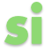
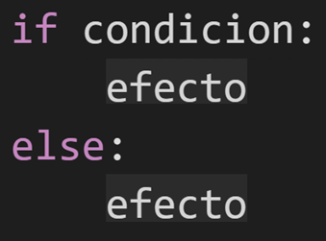
Condicionales
El juego del: "si... Entonces".
Entonces
Sangría
Obligatoria
de lo
contrario,
Entonces
Sangría
Obligatoria
Notes:
Los condicionales son como una toma de decisiones. Te ayudan a decirle a la computadora. Hacemos una pregunta y programamos para que tome decisiones dependiendo de las condiciones.
"La estructura más simple de un condicional en Python usa la palabra clave if seguida de una condición y dos puntos :.“Explicación:
if indica que estamos evaluando una condición.
edad >= 18 es la condición que se evalúa.
Si la condición es True, se ejecuta el código dentro del if (con sangría obligatoria).

Slide 12
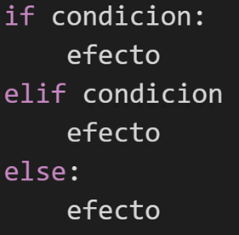
Condicionales
Entonces
Entonces
De lo
contrario
Entonces
Notes:
"La estructura más simple de un condicional en Python usa la palabra clave if seguida de una condición y dos puntos :.“Explicación:
if indica que estamos evaluando una condición.
edad >= 18 es la condición que se evalúa.
Si la condición es True, se ejecuta el código dentro del if (con sangría obligatoria).

Slide 13
Operadores Lógicos:
and
or
not
Notes:
"La estructura más simple de un condicional en Python usa la palabra clave if seguida de una condición y dos puntos :.“Explicación:
if indica que estamos evaluando una condición.
edad >= 18 es la condición que se evalúa.
Si la condición es True, se ejecuta el código dentro del if (con sangría obligatoria).

Slide 14
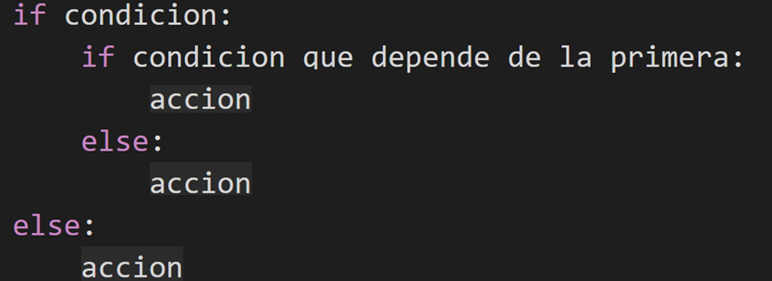
Condicionales anidados
Si la primera condición se cumple se evalúa esta.
Si la primera y la segunda condición se cumplen…. Entonces
Si la primera no se cumple
Notes:
"La estructura más simple de un condicional en Python usa la palabra clave if seguida de una condición y dos puntos :.“Explicación:
if indica que estamos evaluando una condición.
edad >= 18 es la condición que se evalúa.
Si la condición es True, se ejecuta el código dentro del if (con sangría obligatoria).

Slide 15
Bucles
for
(para cada)
Sabemos cuántas veces queremos repetir una acción.
while
(Mientras)
No sabemos cuántas veces se repetirá la acción, pero sí la condición que debe cumplirse para seguir ejecutando el código.
Controlado por: Un iterable (lista, tupla, diccionario)
Notes:
"Los bucles nos permiten repetir acciones sin tener que escribir el mismo código varias veces. Esto hace que nuestros programas sean más eficientes y fáciles de leer.“

Slide 16
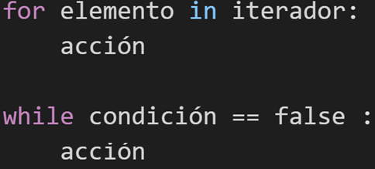
Bucles
for
(para cada)
while
(Mientras)
Notes:
"Los bucles nos permiten repetir acciones sin tener que escribir el mismo código varias veces. Esto hace que nuestros programas sean más eficientes y fáciles de leer.“

Slide 17
Análisis exploratorio de datos
EDA: Exploration data analysis
Notes:
Los condicionales son como una toma de decisiones. Te ayudan a decirle a la computadora. Hacemos una pregunta y programamos para que tome decisiones dependiendo de las condiciones.
"La estructura más simple de un condicional en Python usa la palabra clave if seguida de una condición y dos puntos :.“Explicación:
if indica que estamos evaluando una condición.
edad >= 18 es la condición que se evalúa.
Si la condición es True, se ejecuta el código dentro del if (con sangría obligatoria).

Slide 18









Entorno virtual
import
Su Computador
Librerías
.pip install
Editor de código
Librerías
Entorno virtual
Entorno de desarrollo
Servidor
Librerías
Entorno virtual
Notes:
Al tener todas las librerías en un solo lugar, se vuelve más difícil gestionar y mantener los proyectos, ya que no hay un aislamiento claro entre ellos. Esto puede llevar a confusiones sobre qué librerías están en uso para cada proyecto.
Ejemplo de Incompatibilidad
Imagina que tienes dos proyectos en Python:
Proyecto A que utiliza la librería pandas versión 1.2.0.
Proyecto B que utiliza la misma librería pandas, pero requiere la versión 1.3.0 porque tiene una nueva función que necesitas usar.
Escenario
Si instalas pandas globalmente en tu sistema y decides actualizar a la versión 1.3.0 para el Proyecto B, esto causará un problema para el Proyecto A, que ahora no funcionará correctamente porque depende de la versión 1.2.0.
El Proyecto A podría utilizar una función que ha sido eliminada en la versión 1.3.0 o podría no ser compatible con cambios en el comportamiento de la librería

Slide 19










Phyton
R
Java
Notes:
Al tener todas las librerías en un solo lugar, se vuelve más difícil gestionar y mantener los proyectos, ya que no hay un aislamiento claro entre ellos. Esto puede llevar a confusiones sobre qué librerías están en uso para cada proyecto.

Slide 20
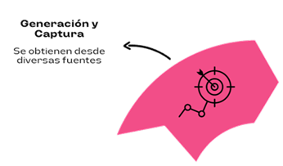
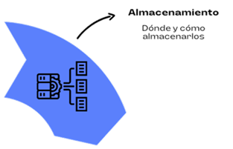
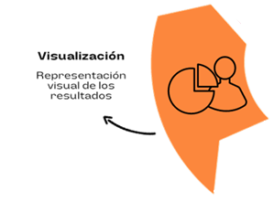
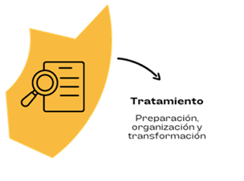
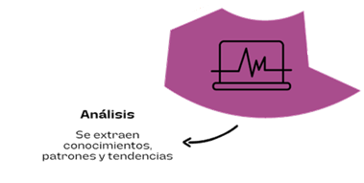
Análisis de datos
Notes:
Los condicionales son como una toma de decisiones. Te ayudan a decirle a la computadora. Hacemos una pregunta y programamos para que tome decisiones dependiendo de las condiciones.
"La estructura más simple de un condicional en Python usa la palabra clave if seguida de una condición y dos puntos :.“Explicación:
if indica que estamos evaluando una condición.
edad >= 18 es la condición que se evalúa.
Si la condición es True, se ejecuta el código dentro del if (con sangría obligatoria).

Slide 21
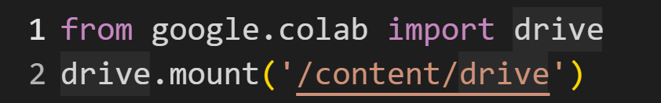
Preprocesamiento de datos
– aprender haciendo
Calidad de los datos:
Datos duplicados
Datos faltantes
Variables categóricas
Descripción:
Tipo de datos
Tamaño
Notes:
Proceso de exploración antes del modelado. Detectar patrones, tendencias y anomalías.
Nos ayuda a entender la calidad de los datos antes de hacer análisis avanzados.Identificamos valores faltantes, duplicados y outliers. Ese código es para montar Google Drive en Google Colab, permitiendo acceder a archivos almacenados en tu Drive desde el entorno de ejecución de Colab.
Primera línea: 📌 Importa la librería drive, que permite conectar Google Drive a Google Colab.
Segunda línea: 📌 Monta Google Drive en la ruta /content/drive, permitiendo acceder a los archivos dentro de Colab.

Slide 22

Preprocesamiento de datos
– aprender haciendo
Notes:
Proceso de exploración antes del modelado. Detectar patrones, tendencias y anomalías.
Nos ayuda a entender la calidad de los datos antes de hacer análisis avanzados.Identificamos valores faltantes, duplicados y outliers. Ese código es para montar Google Drive en Google Colab, permitiendo acceder a archivos almacenados en tu Drive desde el entorno de ejecución de Colab.
Primera línea: 📌 Importa la librería drive, que permite conectar Google Drive a Google Colab.
Segunda línea: 📌 Monta Google Drive en la ruta /content/drive, permitiendo acceder a los archivos dentro de Colab.

Slide 23
Estadística
¿Cómo resumir los datos?
Medidas de tendencia central
Medidas de dispersión
Medidas de posición
Datos atípicos
Notes:
Proceso de exploración antes del modelado. Detectar patrones, tendencias y anomalías.
Nos ayuda a entender la calidad de los datos antes de hacer análisis avanzados.Identificamos valores faltantes, duplicados y outliers.

Slide 24
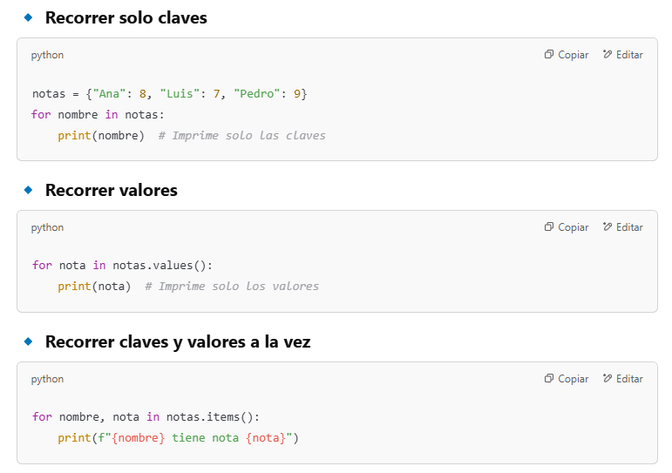
Notes:
🔥 Conclusión
Recorrer lista de diccionarios: for elemento in lista:
Recorrer un diccionario dentro de un diccionario: for clave, valor in diccionario.items():
Acceder a valores específicos: diccionario["clave"]["subclave"]

